Slide 1
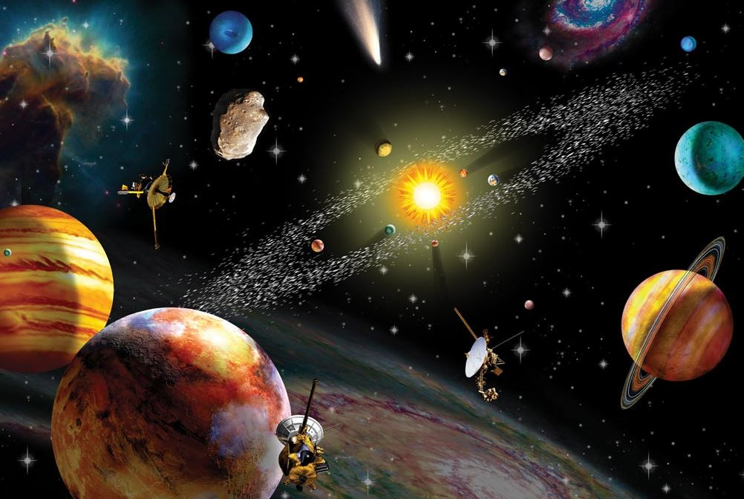
Вперёд, в космос!
ГБОУ школа № 657
Воспитатель
Галактионова Н.С.
2016

Slide 2
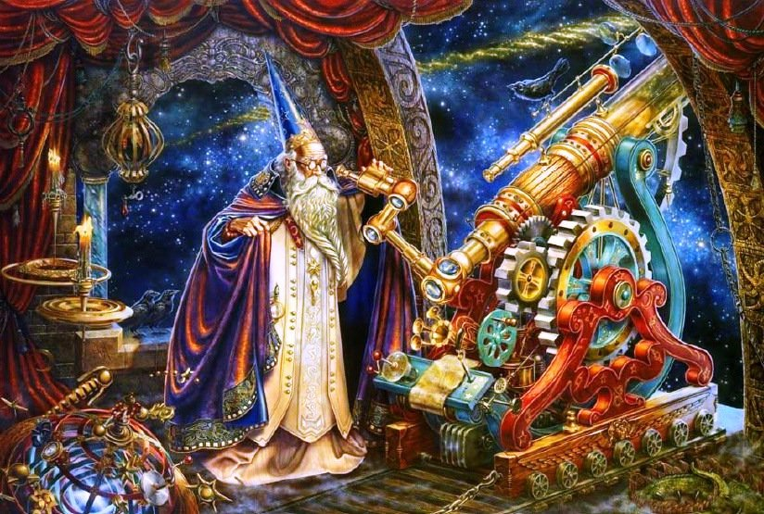
На Луне жил звездочёт Он планетам вёл учёт:

Slide 3
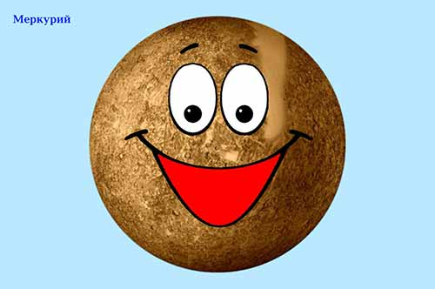
МЕРКУРИЙ - раз,

Slide 4
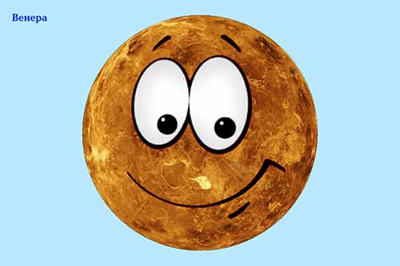
ВЕНЕРА - два-с,

Slide 5
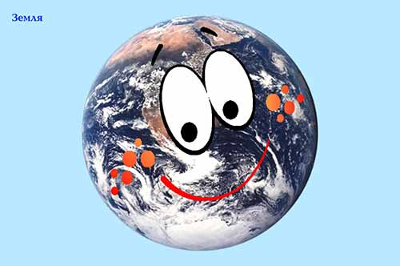
Три - ЗЕМЛЯ,

Slide 6
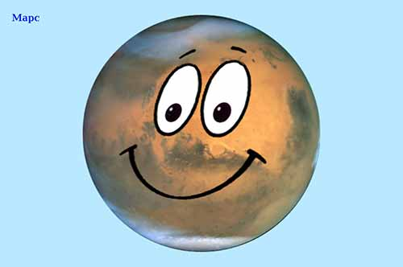
Четыре - МАРС,

Slide 7
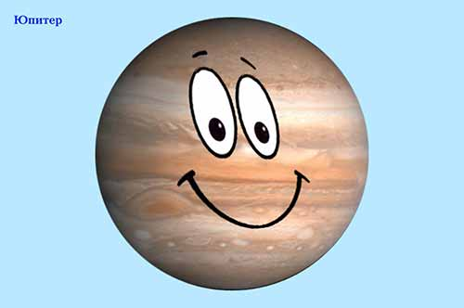
Пять - ЮПИТЕР,

Slide 8
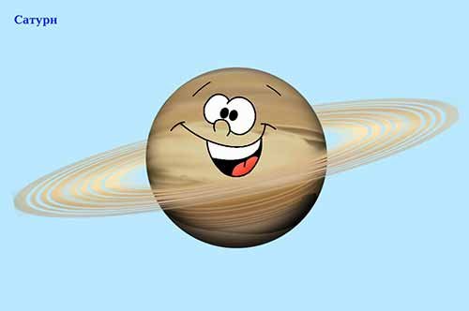
Шесть - САТУРН,

Slide 9
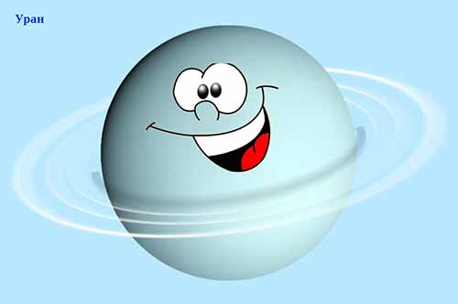
Семь - УРАН,

Slide 10
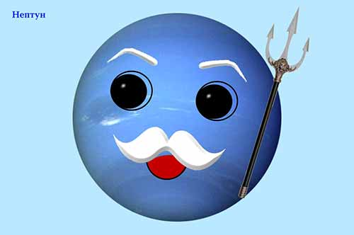
Восемь - НЕПТУН,

Slide 11
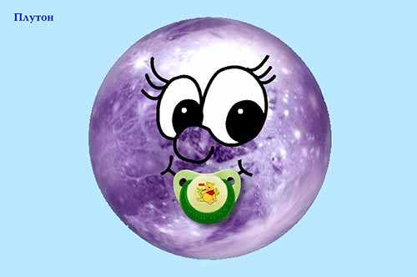
Девять – раньше был ПЛУТОН, Кто не видит - выйди вон! (В.Усачев)

Slide 12
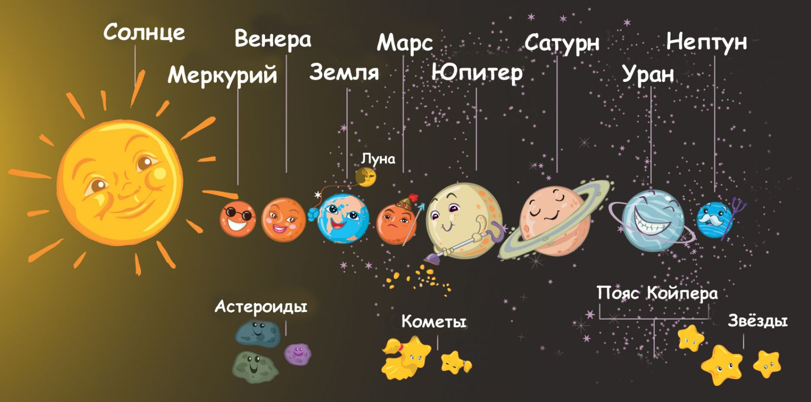

Slide 13
http://www.materinstvo.ru/art/kosmos
https://www.google.ru/планеты детям

